Slide 1
Erasmus+ Programa de movilidad de Educación Superior entre países del programa y asociados Key Action 107 ó KA107 2014 – 2020
Vicerrectorado de Internacionalización y Formación Permanente
Oficina de Relaciones Internacionales

Slide 2
¿En qué consiste la movilidad Erasmus+ con países asociados?
Vicerrectorado de Internacionalización y Formación Permanente
Oficina de Relaciones Internacionales
La acción clave 107 o key action 107 (KA107) forma parte del Programa Erasmus+ en su estrategia 2014-2020
Amplía oportunidades: más allá de las fronteras de la UE, ofrece la movilidad internacional de créditos (ICM) con terceros países.
Objetivo: mejorar las capacidades educativas y formativas para mejorar la empleabilidad de estudiantes y del personal docente y de administración.
Financiación UE – acción descentralizada a través de la Agencia Nacional Española: SEPIE

Slide 3
¿A quién va dirigido?
Vicerrectorado de Internacionalización y Formación Permanente
Oficina de Relaciones Internacionales
Estudiantes de GRADO, MÁSTER OFICIAL y DOCTORADO
PDI: para impartir docencia (8 h/semana de docencia)
(no permite la asistencia a Congresos y Conferencias)
PAS: para recibir formación

Slide 4
Vicerrectorado de Internacionalización y Formación Permanente
Oficina de Relaciones Internacionales
Convocatoria UCLM
Erasmus+ países asociados KA107 2018:
China, Georgia, Japón Jordania, Kazajistán, Perú, Federación Rusa y Uzbekistán
Destinos
y
Ayudas

Slide 5
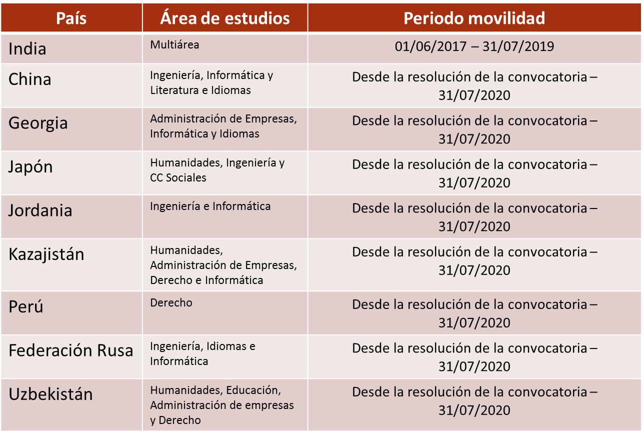
¿Qué destinos se ofrecen?
Vicerrectorado de Internacionalización y Formación Permanente
Oficina de Relaciones Internacionales

Slide 6
¿Qué destinos se ofrecen?
Vicerrectorado de Internacionalización y Formación Permanente
País | Institución | Perfil | Nº Plazas | Duración
India | Manipal Academy of Higher Education | Estudiantes y PDI | 2 SMS y 1 STA | Financiado: Personal: mín. 5 días, máx. 7. Estudiantes: mín: 3 meses, máx. 5.
China | U. De Nanchang | Estudiantes, PDI y PAS | Pte. Anexo II SEPIE | Financiado: Personal: mín. 5 días, máx. 7. Estudiantes: mín: 3 meses, máx. 5.
Georgia | Ilia State University y Georgian American University LLC | Estudiantes, PDI y PAS | Pte. Anexo II SEPIE | Financiado: Personal: mín. 5 días, máx. 7. Estudiantes: mín: 3 meses, máx. 5.
Japón | National University Corporation Tohoku University y Seisen University | Estudiantes, PDI y PAS | Pte. Anexo II SEPIE | Financiado: Personal: mín. 5 días, máx. 7. Estudiantes: mín: 3 meses, máx. 5.
Jordania | Yarmouk University | Estudiantes, PDI y PAS | Pte. Anexo II SEPIE | Financiado: Personal: mín. 5 días, máx. 7. Estudiantes: mín: 3 meses, máx. 5.
Kazajistán | Al-Farabi Kazakh National University, S. Toraighyrov Pavlodar State University y M. KH. Dulaty Taraz State University | Estudiantes, PDI y PAS | Pte. Anexo II SEPIE | Financiado: Personal: mín. 5 días, máx. 7. Estudiantes: mín: 3 meses, máx. 5.
Perú | Pontificia Universidad Católica de Perú | Estudiantes,PDI y PAS | Pte. Anexo II SEPIE | Financiado: Personal: mín. 5 días, máx. 7. Estudiantes: mín: 3 meses, máx. 5.
Federación Rusa | Kazan Federal University, Universidad Rusa de la Amistad de los Pueblos. URAP y Voronezh State University | Estudiantes,PDI y PAS | Pte. Anexo II SEPIE | Financiado: Personal: mín. 5 días, máx. 7. Estudiantes: mín: 3 meses, máx. 5.
Uzbekistán | University of World Economy and Diplomacy y Uzbekistan State University of World Languages | Estudiantes, PDI y PAS | Pte. Anexo II SEPIE | Financiado: Personal: mín. 5 días, máx. 7. Estudiantes: mín: 3 meses, máx. 5.
Oficina de Relaciones Internacionales

Slide 7
¿En qué consisten las ayudas?
Vicerrectorado de Internacionalización y Formación Permanente
Oficina de Relaciones Internacionales
Ayuda mensual para movilidad saliente:
Estudios: 700€/mes (máx 5 meses)
Personal: 180€/día (máx. 7 días)
Gastos de viaje:
Entre 10 y 99 km: 20€
Entre 100 y 499 km: 180€
Entre 500 y 1999 km: 275€
Entre 2000 y 2999 km: 360€
Entre 3000 y 3999 km: 530€
Entre 4000 y 7999 km: 820€
Entre 8000 o más: 1500€

Slide 8
Vicerrectorado de Internacionalización y Formación Permanente
Oficina de Relaciones Internacionales
Próxima convocatoria UCLM
Erasmus+ países asociados
China, Georgia, Japón, Jordania, Kazajistán, Perú, Federación Rusa, Uzbekistán,
Solicitud: https://airei.uclm.es

Slide 9
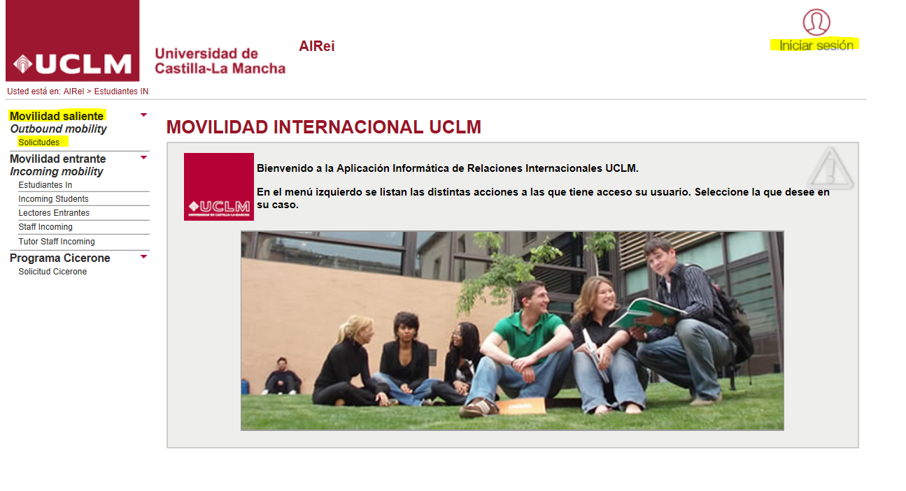
¿Cómo solicitar la ayuda?
Vicerrectorado de Internacionalización y Formación Permanente
Oficina de Relaciones Internacionales
https://airei.uclm.es

Slide 10
¿Cómo solicitar la ayuda?
Vicerrectorado de Internacionalización y Formación Permanente
Oficina de Relaciones Internacionales
Estudiantes
Ser estudiante de Grado, Máster oficial o Doctorado.
Acreditar al menos un nivel B1 de idioma inglés
Tener una nota media en el expediente de 5p. o más.
Personal docente
Ser PDI, el personal investigador (PI) está excluido.
Acuerdo de movilidad (Anexo I)
Ficha de méritos (Anexo II)
Más información en las Oficinas de Relaciones Internacionales de campus
https://www.uclm.es/misiones/internacional/movilidad/ori

